Slide 1
麥哲倫築夢計畫—音樂演奏
班級：四年仁班
姓名：林瑞恩
成果：演奏烏克麗麗

Slide 2
動機與目的
今年有個很長的暑假，適逢防疫期間只能待在家裡，在這段不能出門的日子，想要用音樂紓解鬱悶的心，讓音符帶著想飛的心，暢揚開闊的天空；一方面藉由演奏烏克莉莉散播歡樂。

Slide 3
執行內容
目標：演奏烏克麗麗
時間：暑假期間不定時練習烏克麗麗
指導人員：我的爸爸
教材：網路上(UTOBE)表演者的視頻
執行成果：暑假結束學會兩首曲子

Slide 4
心得感想
一、剛開始練習的時候，左手指尖紅腫又很痛，有一點點想放棄覺得自己可能學不會。
二、第一次將一首歌一遍又一遍的反覆練習著，過程很枯燥但是，完整彈奏完一首歌很有成就感，這才體會到台上十分鐘台下十年功。

Slide 5
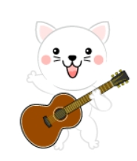
今天要演奏的歌曲
一、歡樂年華
二、幸福的臉

